Slide 1
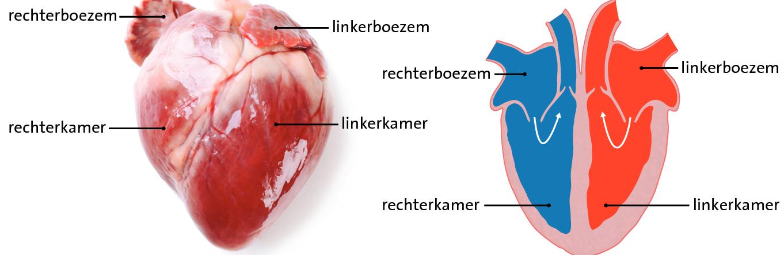
Bloedsomloop
Je leert in deze les:
Vorm en functie van het hart
Waarom de ene spierwand dikker is dan de ander
Hoe hartkleppen eruit zien
Wat is cholesterol

Slide 2
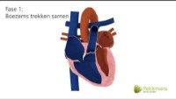

Slide 3
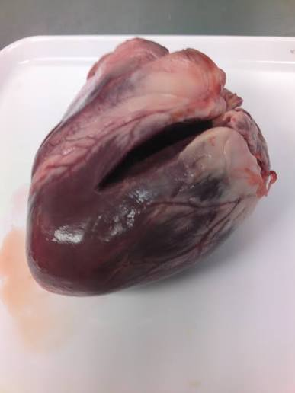
Uitleg practicum

Slide 4
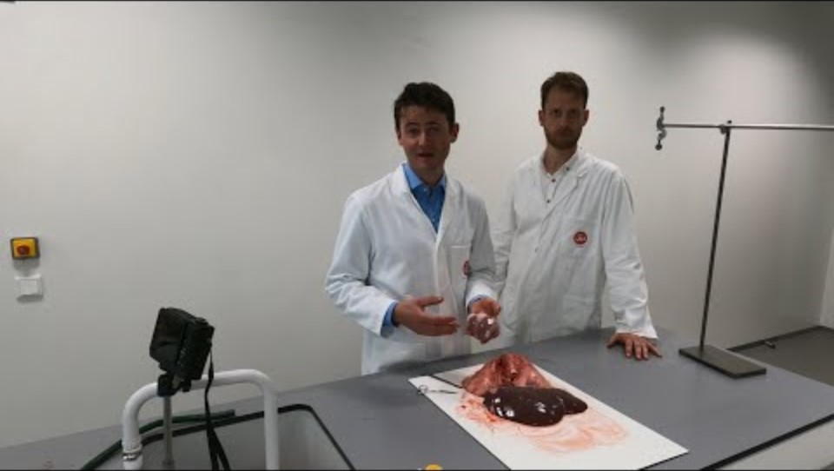

Slide 5
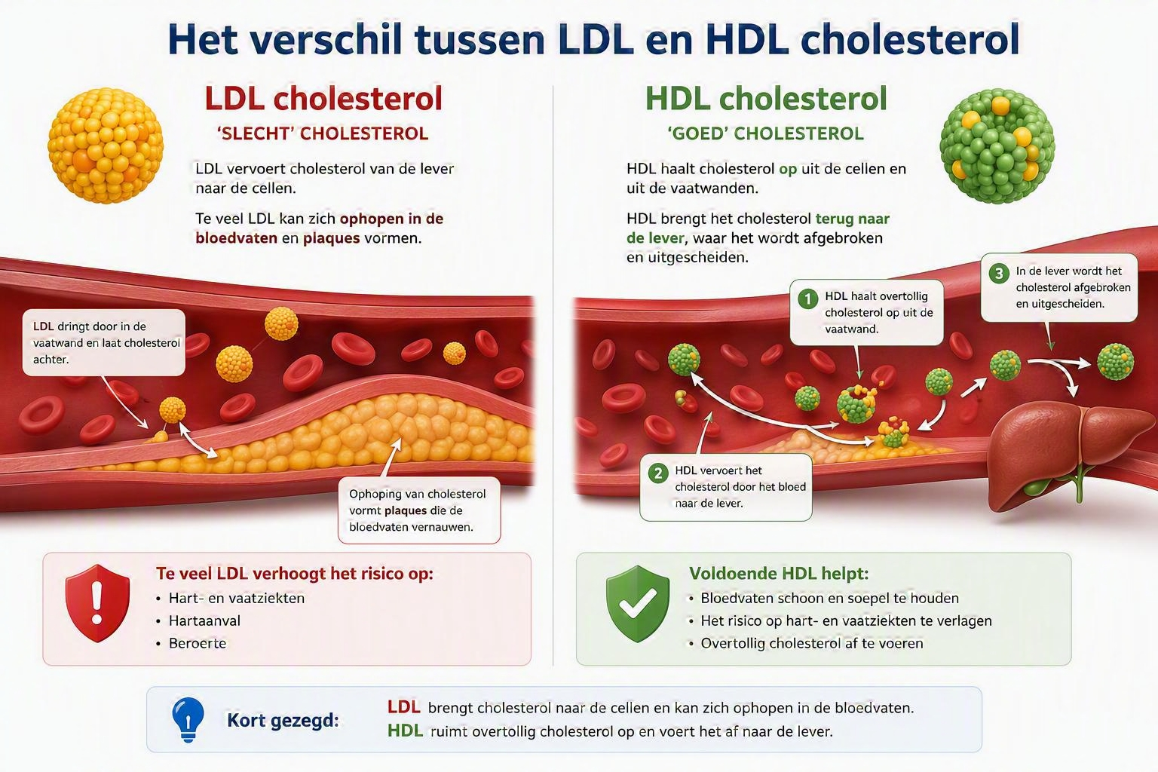

Slide 6
Dit kun je nu uitleggen:
Waarom heeft de linker hartkamer een dikkere spierwand dan de rechter hartkamer?
Heeft het zien van de hartkleppen jouw beeld veranderd?
Kun je nu beter uitleggen wat links en rechts is?
Is cholesterol altijd slecht?

